Slide 1
Social listening powers insighting into the social media
Understanding the value of big data from the social medias
商業研究部
Notes:
封面：主标题+副标题+撰写方
字体：思源黑体 Noto Sans S Chinese Regular
字号：可根据视觉效果调整，内容请勿覆盖底图及公司logo

Slide 2
概念基础
计算传播学
数据驱动，量化传播
关注数据分析在信息传播中的作用，以可计算、可解释的方式分析传播现象
舆情
舆情必须升华
舆情是个“窄”概念，随时可能被AI淘汰
大数据
互联网思维&产品思维
挖掘传播中的商业价值

Slide 3
Framework
Social Listening支撑品牌传播
定义
价值
技能
输出
实例

Slide 4
1
了解舆情
舆情定义·舆情类别

Slide 5
舆情定义
舆论
舆情
公众对于某个事物的意见、态度和情绪，是公众心理的反映
显性、公开
不仅包含公众对某个事物的意见、态度和情绪，而且涵盖事物传播和发展的全流程
显性、公开 & 隐性、潜在
VS

Slide 6
舆情分析
舆情分析：分析受众心理和信息传播的复合型领域
传播学
情报研究
数据挖掘
舆情分析

Slide 7
舆情类别
危机舆情
舆情预警
事件复盘
应急处置
风险研判
风控模型
研判体系
体系化机制
政务舆情
危机舆情
竞争舆情
战略舆情
企业（商业）舆情
用户研究
策略支撑
企业舆情

Slide 8
2
舆情+大数据=？
舆情大数据的优劣势

Slide 9
舆情大数据的特点
优势
劣势
样本代表性
易操作性
深入用户
人为引导
霍桑效应
样本量少
用研小数据
数据量大（全集）
纬度高
相关性
某一维度上的全集
历史数据（相关性）
大数据处理技术
算法大数据
数据量大（全集）
时效性
深入用户
某一维度上的全集
议程设置
挖掘技术+多维理论
舆情大数据

Slide 10
3
逃离社会化媒体
定义·特征·类别·必要性·价值

Slide 11
社会化媒体的定义
社会化媒体是人们彼此之间用来分享意见、见解、经验和观点的工具和平台
现阶段主要包括微博、微信、博客、Facebook、Twitter、Instagram、论坛、淘宝、优酷和豆瓣等等。
传统媒体
vs
社会化媒体
受众可以发布和传播信息

Slide 12
社会化媒体的特征
个人账户
网络安全：扫号撞库、信息泄露
个人资料页面
通知
产品分析
信息推送
个性化设置
好友、粉丝、兴趣社群和标签
情报挖掘
信息更新、保存和发布
支持点赞、收藏和打赏
评论、评分和投票系统

Slide 13
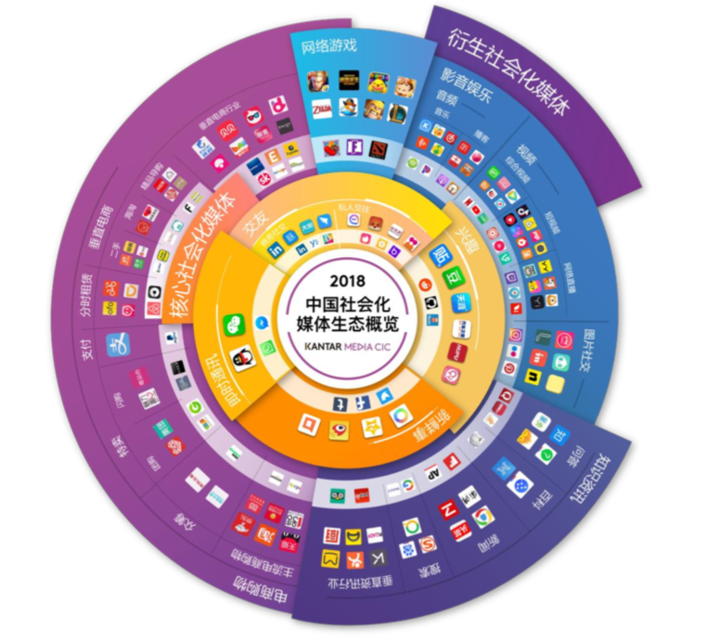
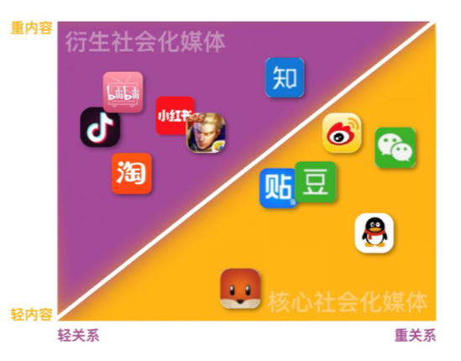
社会化媒体的类别
图表来源：《2018中国社会化媒体生态概览白皮书》KMCIC

Slide 14
社会化媒体大数据的重要性
社会化媒体在当今互联网生态中的的体量相当庞大
社会化媒体大数据中蕴含着有价值的商业信息
截至2017年9月，微博月活跃人数共3.76亿，日活跃用户达到 1.65亿，每天会产生数以亿计的内容
Facebook上每月共享超过300亿条内容
数十亿人正在阅读数以百万计的博客和论坛
对产品、影视的评论每天都海量的在垂直社区上产生
电影：这部电影上映前后的市场口碑如何
产品：人们对新iPhone有什么看法
公众热点：当前网民讨论的热点话题是什么
政治：人们看好这个候选人吗？
预测：根据情绪预测选举结果和市场行情
社会化媒体给我们构建了一个不同于现实社会、却和现实社会保持着千丝万缕的联系的虚拟社会。我们无时无刻、主动地或者被动地浸淫在社会化媒体的信息洪流之中，我们时时刻刻被他人影响，但也时时刻刻在影响他人
数据来源：互联网报告

Slide 15
社会化媒体的价值
基于社会化媒体感知客观世界
基于社会化媒体感知主观世界
观点：以一定的立场，对事物的表达
“我绝对支持小薇是最帅的”
情感：正中负、喜怒哀乐忧思惊
“每天看到这么帅的小薇，感觉棒棒哒”
意图：想做但还未做
“看见小薇就有无尽的食欲，好想去吃大餐”
建议：自己未必做，但希望别人做
“要是小薇能对我展颜一笑就好了”
预测：对还未发生的事情做预测
“小薇一定会再帅五十年”
文本描述：刻画事物的描述；对事物、行为、感受的描述等
网络结构：社交网络、社区网络、社会化网络、传播路径等
时空信息：从内容中识别已标记的时空信息
操作行为：阅读、评论、收藏、点赞、转发

Slide 16
4
智用社会化聆听
定义·功能·方法·流程

Slide 17
What is Social Listening？
社会化聆听(Social Listening)，是指利用各种技术手段(信息采集、数据分析/挖掘等) 倾听目标消费者和潜在消费者主动在社会化媒体上“晒出”的内容，以及各种行为(阅读、 点赞、收藏等)，从而挖掘出有商业价值的洞察。

Slide 18
Social Listening的功能
市场概览
Market Overview
竞品分析
Competitive Analysis
用户情绪识别
Sentiment Identify
售前支持
Pre-sales Support
洞察目标市场，了解品牌的市场影响力概况
洞察竞对的营销情况和战略趋势
洞察用户需求和动机
洞察消费者满意度
购买信号
Purchase Signals
用户画像
User Profile
发掘意见领袖Identify Influencers
客服与关系维系
Customer Service
洞察用户反馈，连接品牌与用户，降低流失率
洞察购买意图/流失意图
洞察目标用户模型/人物侧写
洞察社会网络/传播路径

Slide 19
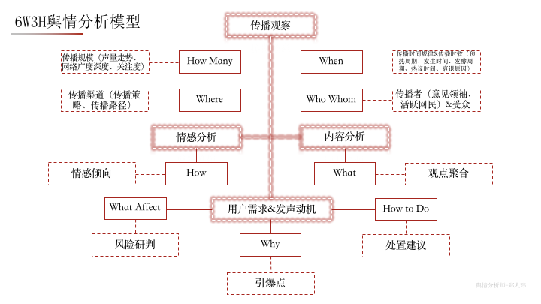
Social Listening的方法（论）
传播、内容和情感三个维度的千万种组合
声量走势
信息来源
关键词云
口碑分析
意见挖掘
用户画像
关联词
传播路径
舆情分析方法论：6W3H

Slide 20
文本挖掘示例一：属性+情感词的观点挖掘
正面观点词云
负面观点词云

Slide 21
文本挖掘示例二：口碑诊断矩阵
次要优势
重要优势
通过品牌形象声量与满意度交叉分析，划分出“重要优势、 重要劣势、次要劣势、次要优势”四象限，发现产品提 升的机会点
次要劣势
重要劣势

Slide 22
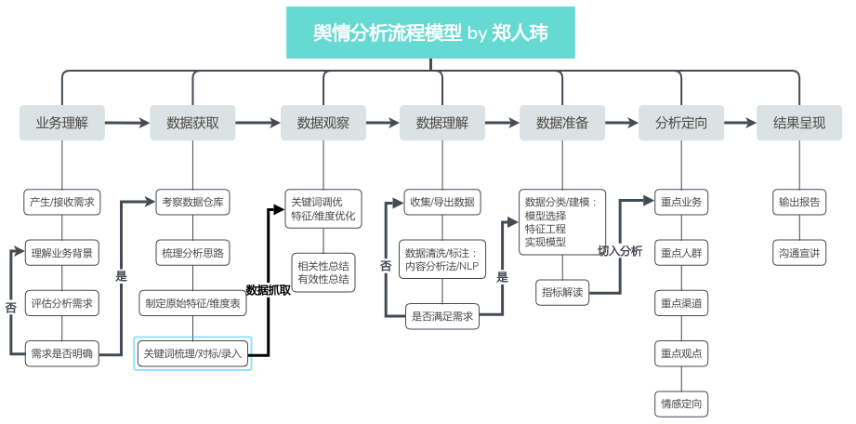
Social Listening流程
基于Crisp-DM模型改进后的舆情分析流程模型

Slide 23
5
技术支撑
四类NLP技术·机器学习&深度学习

Slide 24
NLP技术

Slide 25
Machine Learning & Deep Learning

Slide 26
6
营销学&心理学
Customer Journey Map·Censydiam情感需求模型

Slide 27
Customer Journey Map

Slide 28
Censydiam情感动机模型
需求是产生动机的根源，动机是引发行为的原因
需求→动机→心智→行为

Slide 29
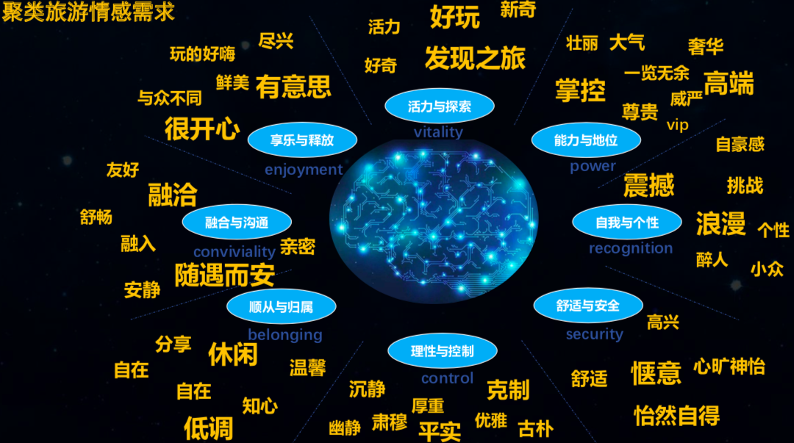
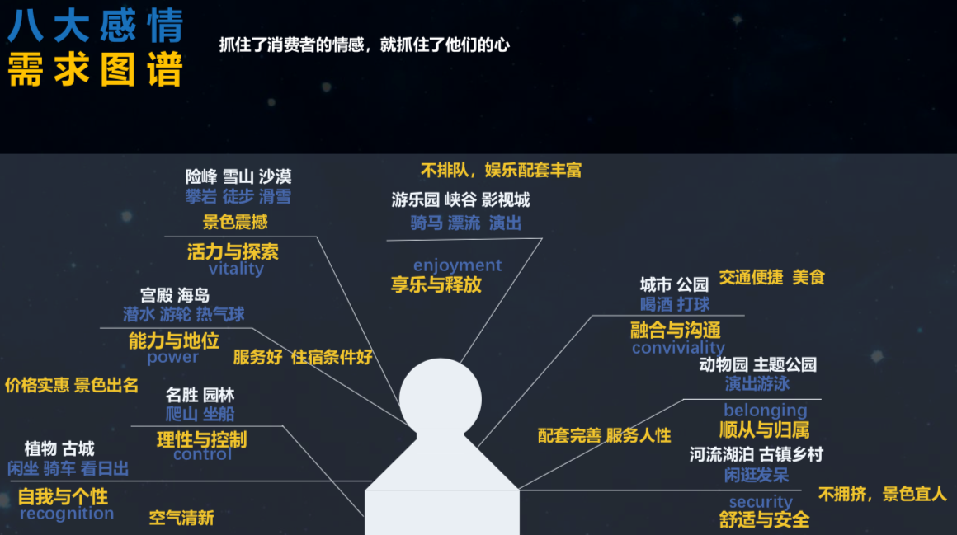
Censydiam情感动机模型应用示例：旅游话题受众

Slide 30
7
举个“栗子”
品牌营销示例

Slide 31
品牌营销简单示例

Slide 32
Thank You
Notes:
可增加内容：
撰写者名字
协同方名字
其他需要提及信息
PS：内容请勿覆盖底图及公司logo

